Slide 1
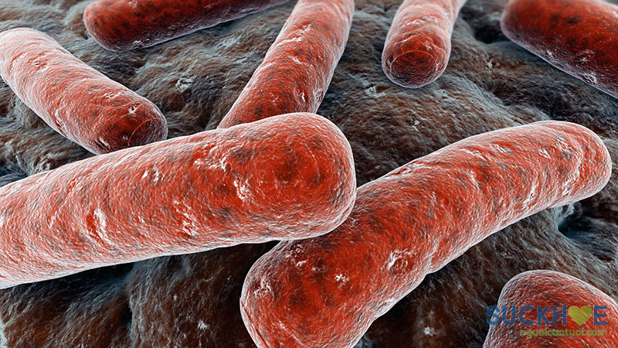
T R Ư Ờ N G Đ Ạ I H Ọ C D U Y T Â N
K H O A D Ư Ợ C
BỆNH LAO
GVHD: Th.s Nguyễn Phúc Học
SVTH: Nhóm 8 - Lớp: PTH 350H
1. Lê Thị Quỳnh Anh
2. Ksor Nguyễn Thị Mỹ Ngọc
3. Võ Đại Quốc
4. Hoàng Minh Nhật
5. Nguyễn Thành Nam

Slide 2
Nội dung
1. Định nghĩa và tình hình mắc lao
2.Nguyên nhân, điều kiện thuận lợi và nguồn lây
3. Cơ chế bệnh sinh
4. Phân loại và một số thể lâm sàng bệnh lao
5. Triệu chứng lao phổi ở người lớn
6. Điều trị
7. Phòng bệnh lao

Slide 3
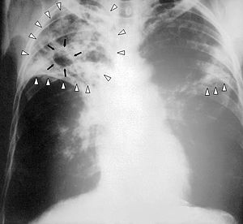
‒ Lao là một bệnh truyền nhiễm do vi khuẩn lao (Mycobacterium tuberculosis) gây nên. ‒ Bệnh lao có thể gặp ở tất cả các bộ phận của cơ thể, trong đó lao phổi là thể lao phổ biến nhất (chiếm 80 – 85% tổng số ca bệnh) và là nguồn lây chính cho người xung quanh.
1. Định nghĩa và tình hình mắc lao
1.1 Định nghĩa
1.2 Tình hình mắc lao hiện nay
‒ Lao là tình trạng nhiễm vi khuẩn Mycobacterium tuberculosis, thường gặp nhất ở phổi nhưng cũng có thể ảnh hưởng đến hệ thần kinh trung ương (lao màng não), hệ bạch huyết, hệ tuần hoàn (lao kê), hệ niệu dục, xương và khớp.
‒ Hiện nay lao là bệnh nhiễm khuẩn chính và thường gặp nhất, ảnh hưởng đến 2 tỉ người tức 1/3 dân số, với 9 triệu ca mớimỗi năm, gây 2 triệu người tử vong, hầu hết ở các nước đang phát triển. (map 2014).

Slide 4
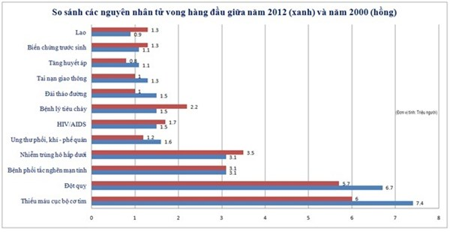
‒ Hầu hết (90%) các trường hợp nhiễm khuẩn lao là tiềm ẩn không triệu chứng. 10% những người này trong cuộc đời họ sẽ tiến triển thành bệnh lao có triệu chứng, và nếu không điều trị, nó sẽ giết 50% số nạn nhân. ‒ Lao là một trong 3 bệnh truyền nhiễm gây tử vong cao nhất trên thế giới: HIV/AIDS giết 3 triệu người mỗi năm, lao giết 2 triệu, và sốt rét giết 1 triệu. Sự sao nhãng trong các chương trình kiểm soát lao, sự bùng phát của đại dịch HIV/AIDS và việc di dân đã khiến lao trỗi dậy. ‒ Các chủng lao kháng đa thuốc (MDR, multiple drug resistant) đang tăng. Năm 1993, Tổ chức Y tế Thế giới tuyên bố tình trạng khẩn cấp toàn cầu đối với lao.

Slide 5
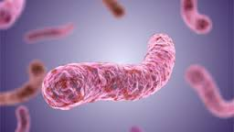
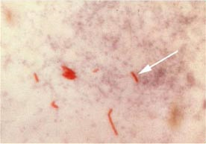
2.1 Nguyên nhân ‒ Tác nhân gây bệnh lao, Mycobacterium tuberculosis (MTB), là vi khuẩn hiếu khí. ‒ Vi khuẩn này phân chia mỗi 16 đến 20 giờ, MTB không được phân loại Gram dương hay Gram âm vì chúng không có đặc tính hoá học này, mặc dù thành tế bào có chứa peptidoglycan. ‒ Trên mẫu nhuộm Gram, nó nhuộm Gram dương rất yếu hoặc là không biểu hiện gì cả. ‒ Trực khuẩn lao có hình dạng giống que nhỏ, có thể chịu đựng được chất sát khuẩn yếu và sống sót trong trạng thái khô trong nhiều tuần nhưng, trong điều kiện tự nhiên, chỉ có thể phát triển trong sinh vật ký chủ (cấy M.tuberculosis in vitro cần thời gian dài để lấy có kết quả, nhưng ngày nay là công việc bình thường ở phòng xét nghiệm). ‒ Trực khuẩn lao được xác định dưới kính hiển vi bằng đặc tính nhuộm của nó: nó vẫn giữ màu nhuộm sau khi bị xử lý với dung dịch acid, vì vậy nó được phân loại là "trực khuẩn kháng acid" (acid-fast bacillus, viết tắt là AFB). ‒ Với kỹ thuật nhuộm thông thường nhất là nhuộm Ziehl-Neelsen, AFB có màu đỏ tươi nổi bật trên nền xanh. Trực khuẩn kháng acid cũng có thể được xem bằng kính hiển vi huỳnh quang và phép nhuộm auramine-rhodamine.
2. Nguyên nhân, điều kiện thuận lợi và nguồn lây

Slide 6
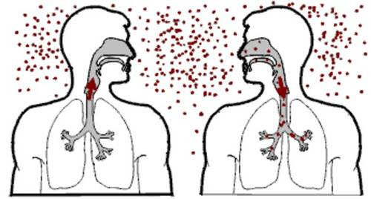
2.2 Điều kiện thuận lợi ‒ Lao lan truyền qua các giọt nước trong không khí từ chất tiết khi ho, nhảy mũi, nói chuyện hay khạc nhổ của người nhiễm vi khuẩn hoạt động. ‒ Tiếp xúc gần gũi (kéo dài, thường xuyên, thân mật) là nguy cơ nhiễm bệnh cao nhất (khoảng 22%, nhưng có thể đến 100%). ‒ Người mắc lao hoạt động không điều trị có thể lây sang 10-15 người khác mỗi năm. ‒ Các nguy cơ khác bao gồm ra đời ở vùng lao phổ biến, bệnh nhân rối loạn miễn dịch (như HIV/AIDS), cư dân hoặc làm việc ở nơi đông người nguy cơ cao, nhân viên chăm sóc sức khoẻ phục vụ đối tượng có nguy cơ cao, nơi thu nhập kém, thiếu vắng dịch vụ y tế, dân thiểu số nguy cơ cao, trẻ em phơi nhiễm với người lớn thuộc nhóm nguy cơ cao, người tiêm chích ma tuý

Slide 7
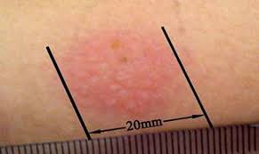
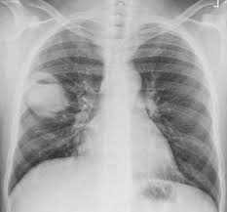
2.3 Nguồn lây 2.3.1 Cơ chế lây truyền trong bệnh lao - Lây qua đường hô hấp do hít phải khí dung trong không khí có chứa vi khuẩn lao do người mắc lao ho, khạc, hắt hơi đưa ra môi trường 2.3.2 Nhiễm lao - Vi khuẩn lao xâm nhập cơ thể - Không có biểu hiện lâm sang - Test Tuberculin (+) - Không điều trị lao 2.3.3 Bệnh lao - Có biểu hiện lâm sang - X quang có tổn thương - Tìm được BK trong bệnh phẩm - Điều trị lao 2.3.4 Nguy cơ chuyển từ nhiễm lao sang bệnh lao - 10% đối với người có hệ miễn dịch bình thường / đời người - 10% đối với người nhiễm HIV / năm 2.3.5 Một số yếu tố liên quan đến sự lây truyền bệnh lao - Môi trường, hệ miễn dịch, thời gian tiếp xúc khí dung, sự tập trung các hạt khí dung, sử dụng thuốc lá, rượu

Slide 8
3 Cơ chế bệnh sinh ‒ Mặc dù chỉ 10% ca nhiễm vi khuẩn lao tiến triển đến bệnh lao, nhưng tỉ lệ tử vong là 51% nếu không điều trị. ‒ Nhiễm lao bắt đầu khi trực khuẩn lao vào đến phế nang, xâm nhiễm vào đại thực bào phế nang và sinh sôi theo cấp số mũ. ‒ Vi khuẩn bị tế bào đuôi gai bắt giữ và mang đến hạch lympho vùng ở trung thất, sau đó theo dòng máu đến các mô và cơ quan xa, nơi mà bệnh lao có khả năng phát triển: đỉnh phổi, hạch lympho ngoại biên, thận, não và xương. ‒ Lao được phân loại là trình trạng viêm u hạt. ‒ Đại thực bào, lympho bào T, lympho bào B và nguyên bào sợi là các tế bào kết tập lại tạo u hạt, với các lympho bào vây quanh đại thực bào. ‒ Chức năng của u hạt không chỉ ngăn cản sự lan toả của mycobacteria, mà còn tạo môi trường tại chỗ cho các tế bào của hệ miễn dịch trao đổi thông tin. ‒ Bên trong u hạt, lympho bào T tiết cytokine, như interferon gamma, hoạt hoá đại thực bào và khiến chúng chống nhiễm khuẩn tôt hơn. Lympho T cũng giết trực tiếp các tế bào bị nhiễm.

Slide 9
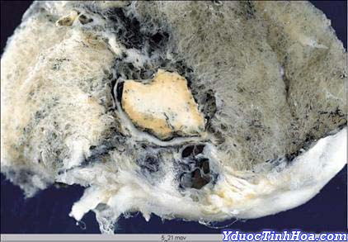
‒ Điều quan trọng là vi khuẩn không bị u hạt loại trừ hoàn toàn, mà trở nên bất hoạt, tạo dạng nhiễm khuẩn tiềm ẩn. ‒ Một đặc điểm nữa của u hạt ở lao người là diễn tiến đến chết tế bào, còn gọi là hoại tử, ở trung tâm của củ lao. ‒ Nhìn bằng mắt thường, củ lao có dạng pho mát trắng mềm và được gọi là hoại tử bã đậu. ‒ Nếu vi khuẩn lao xâm nhập vào dòng máu và lan toả khắp cơ thể, chúng tạo vô số ổ nhiễm, với biểu hiện là các củ lao màu trắng ở mô. Trường hợp này được gọi là lao kê và có tiên lượng nặng. ‒ Ở nhiều bệnh nhân nhiễm khuẩn lúc tăng lúc giảm. ‒ Mô hoại tử xơ hoá, tạo sẹo và các khoang chứa chất hoại tử bã đậu. ‒ Trong giai đoạn bệnh hoạt động, một số khoang này thông với phế quản và chất hoại tử có thể bị ho ra ngoài, chứa vi khuẩn sống và lây nhiễm sang người khác. ‒ Điều trị với kháng sinh thích hợp có thể tiêu diệt được vi khuẩn và lành bệnh. ‒ Vùng bị ảnh hưởng được thay thế bằng mô sẹo.

Slide 10
4 Phân loại và một số thể lâm sang bệnh lao
4.1 phân loại bệnh lao
4.1.1 phân loại bệnh lao theo vị trí giải phẫu
4.1.2 Phân loại lao phổi theo kết quả xét nghiệm nhuộm soi trực tiếp: lao phổi AFB (+) và (-)
4.1.3. Phân loại bệnh lao theo kết quả xét nghiệm vi khuẩn
4.1.4. Phân loại người bệnh lao theo tiền sử điều trị lao
4.1.5. Phân loại người bệnh theo tình trạng nhiễm HIV
4.1.6. Phân loại người bệnh dựa trên tình trạng kháng thuốc
Lao phổi | Lao ngoài phổi
Bệnh lao tổn thương ở phổi – phế quản, lao kê | Bệnh lao tổn thương ở các cơ quan ngoài phổi như: màng phổi, hạch, màng bụng, sinh dục tiết niệu,da, xương, khớp, màng não, màng tim,…

Slide 11
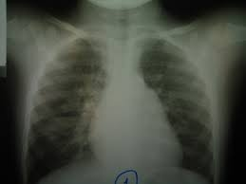
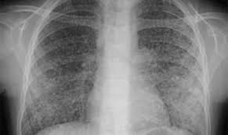
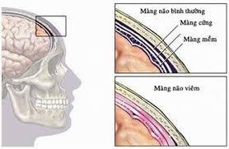
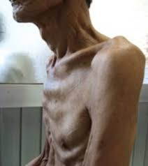
4.2 Một số thể lâm sàng
Lao sơ nhiễm | Thường gặp ở trẻ em,tổn thương tiên phát ở phổi,không triệu chứng hoặc biểu hiện viêm phổi không điển hình | Tổn thương là nốt ở phổi kèm theo hạch rốn phổi to ra, có thể tự khỏi hoặc xuất hiện các thể lao khác như lao màng não, lao kê…
Lao kê | Triệu chứng cơ năng thường rầm rộ: sốt cao, khó thở, tím tái | Triệu chứng thực thể tại phổi nghèo nàn (có thể chỉ nghe thấy tiếng thở thô).
Lao não – màng não | Triệu chứng lâm sàng: Bệnh cảnh viêm màng não khởi phát bằng đau đầu tang dần và rối loạn tri giác. | Khám thường thấy có dấu hiệu cổ cứng và dấu hiệu Kernig (+). Có thể có dấu hiệu tổn thương dây thần kinh sọ não và dấu hiệu thần kinh khu trú
Lao ở người nhiễm HIV | Người nhiễm HIV sẽ có nguy cơ cao bị bệnh lao tiến triển sau sơ nhiễm | Người nhiễm HIV sẽ có nguy cơ cao bị bệnh lao tiến triển sau sơ nhiễm

Slide 12
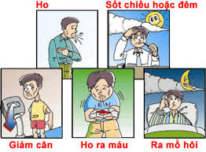
5 Triệu chứng lao phổi ở người lớn
5.1 Triệu chứng lâm sàng
‒ Toàn thân: Sốt nhẹ về chiều, ra mồ hôi đêm, chán ăn, mệt mỏi, gầy sút cân.
‒ Cơ năng: Ho, khạc đờm, ho ra máu, đau ngực, khó thở.
‒ Thực thể: Nghe phổi có thể có tiếng bệnh lý (ran ẩm, ran nổ,....).
5.2 Triệu chứng cận lâm sang
‒ Nhuộm soi đờm trực tiếp tìm AFB
‒ Xét nghiệm Xpert MTB/RIF (nếu có thể)
‒ Nuôi cấy tìm vi khuẩn lao

Slide 13
5.3 Tổn thương trên X quang phổi ‒ Xquang phổi thường quy: Xquang gợi ý lao phổi tiến triển là thâm nhiễm, nốt, hang, xơ hang, có thể co kéo ở 1/2 trên của phế trường, có thể 1 bên hoặc 2 bên. ‒ Ở người có HIV, hình ảnh Xquang phổi ít thấy hình hang, hay gặp tổn thương tổ chức kẽ và có thể ở vùng thấp của phổi. ‒ Xquang phổi có giá trị sàng lọc cao với độ nhậy trên 90% với các trường hợp lao phổi AFB(+). ‒ Cần tăng cường sử dụng Xquang phổi tại các tuyến cho các trường hợp có triệu chứng hô hấp. ‒ Tuy nhiên cần lưu ý độ đặc hiệu không cao, nên không khẳng định chẩn đoán lao phổi chỉ bằng 1 phim Xquang phổi.
5.4 Chẩn đoán xác định
‒ Xác định sự có mặt của vi khuẩn lao trong đờm, dịch phế quản, dịch dạ dày.
‒ Khi có đủ các triệu chứng lâm sàng, cận lâm sàng mà không xác định được sự có mặt của vi khuẩn lao, cần có ý kiến của thầy thuốc chuyên khoa lao để quyết định chẩn đoán.
‒ Tiêu chuẩn chẩn đoán dựa theo xét nghiệm soi đờm trực tiếp tìm AFB

Slide 14
6 Điều trị
6.1 Nguyên tắc điều trị
a) Phối hợp các thuốc chống lao: ít nhất 3 loại để hạn chế sự đọt biến kháng thuốc.
b) Phâỉ dung thuốc đúng liều
c) Phải dùng thuốc đủ thời gian: thời gian ngắn nhất cho phép đối với điều trị lao là 6 tháng
d) phải liên tục có kiểm soát: Điều trị liên tục với 2 giai đoạn:
+ Giai đoạn tấn công: dung thuốc hằng ngày
+ Giai đoạn duy trì (hay cách khoảng): dung thuốc hằng ngày, 2 hoặc 3 lần / tuần theo phác đồ điều trị theo liều quy định.
Điều trị theo ông thức DOTS (directly observed treatment, short-course).
+ Phác đồ IA: 2RHZE/4RHE: Dùng cho tất cả mọi thể lao mới ở người lớn (chưa điều trị lao bao giờ hoặc đã từng điều trị lao nhưng dưới 1 tháng).
+ Phác đồ IB: 2RHZE/4RH: Dùng trong tất cả các trường hợp bệnh lao mới ở trẻ em (chưađiều trị lao bao giờ hoặc đã từng điều trị lao nhưng dưới 1 tháng).
+ Phác đồ II: 2SRHZE/1RHZE/5RHE: Dùng cho các trường hợp lao tái phát, lao bỏ trị, điều trị lại hoặc điều trị thất bại với công thức 1A, 1B và trường hợp bệnh lao được phân loại là “Khác” mà không có điều kiện làm xét nghiệm chẩn đoán lao đa kháng nhanh.

Slide 15
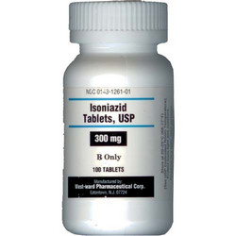
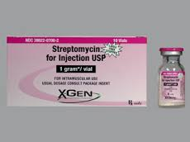
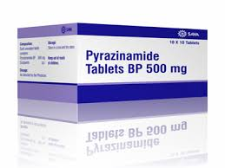
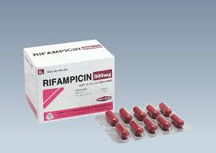
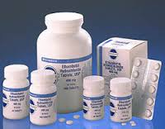
Isoniazid (H) Streptomycin (S) Pyrazinamid (Z) 200-300 đồng / viên 17 000-20 000 đồng / lọ 1000-1500 đồng / viên
Rifampicin (R) Ethambutol (E)
1500-2000 đồng / viên 2500-3000 đồng / viên

Slide 16
6.2 Các phác đồ điều trị bệnh lao theo chương trình chống lao quốc gia Việt Nam
a. Phác đồ điều trị bệnh nhân lao mới:
+ Phác đồ IA: 2RHZE(S)/4RHE
+ Phác đồ IB: 2RHZE/4RH
b. Phác đồ điều trị lại:
+ Phác đồ II: 2SRHZE/1RHZE/5RHE hoặc 2SRHZE/1RHZE/5R3H3E3
+ Phác đồ III A: 2RHZE/10RHE
c. Phác đồ điều trị lao trẻ em:
+ Phác đồ III B: 2RHZE/10RH

Slide 17
7 Phòng bệnh lao
Phòng bệnh lao là áp dụng các biện pháp nhằm:
+ Giảm nguy cơ nhiễm vi khuẩn lao
+ Giảm nguy cơ chuyển từ nhiễm lao sang bệnh lao
7.1. Giảm nguy cơ nhiễm vi khuẩn lao
a) Kiểm soát vệ sinh môi trường
b) Sử dụng phương tiện phòng hộ cá nhân cho nhân viên y tế
c) Giảm tiếp xúc nguồn lây
7.2. Giảm nguy cơ chuyển từ nhiễm lao sang bệnh lao
a) Tiêm vắc xin BCG (Bacille Calmette-Guérin): do Chương trình Tiêm
chủng mở rộng thực hiện nhằm giúp cho cơ thể hình thành miễn dịch
chống lại bệnh lao khi bị nhiễm lao.
b) Điều trị lao tiềm ẩn bằng INH

Slide 18
Tài liệu tham khảo chính
1. Giáo trình Bệnh lý & Thuốc PTH 350
(http://www.nguyenphuchoc199.com/pth- 350).
2. Thuốc lao trên thị trường
(http://www.laobenhphoi.vn/Print.aspx?Culture=vi-VN&q=1370).
3. Bộ môn vi sinh Đại học Võ Trường Toản
(https://www.slideshare.net/ducocachxa/vi-khuan-lao).

Slide 19
Thank You

